Slide 1
Stad en wijk
Les van donderdag 20-10-2022

Slide 2
1. Korte evaluatie tuin
2. Sociaal maatschappelijke uitdagingen en sociale innovaties Incl. energietransitie
3. Armoede
4. Laatste voorbereidingen excursie naar ….
PROGRAMMA

Slide 3
Leefbare stad
Expertles Stad en wijk
Groep
Leerjaar 3
Begrippen in deze les:
Wijkaanpak
Sociaal maatschappelijke uitdagingen en sociale innovatie
Energie transitie
Periode
Periode 1
Les en datum
Les 6 van donderdag 20 oktober 2022
Week 1 | Week 2 | Week 3 | Week 4 | Week 5 | Week 6 | Week 7 | Week 8 | Week 9 | Week 10

Slide 4
1. Tussentijdse evaluatie Buurttuin
Wat vond jij er van?
Wat zou je de volgende keer anders doen?
Wat ging echt (verrassend) goed?
Wat vind jij een goede vervolgstap die wij kunnen zetten voor de Buurttuin?

Slide 5
2. Sociaal maatschappelijke uitdagingen en sociale innovatie

Slide 6
Begrippenlijst:
Je kent de 3 belangrijke maatschappelijke uitdagingen die nu spelen.
Sociale innovatie als middel om maatschappelijke problemen het hoofd te bieden.
Je kunt het begrip uitleggen en je kent de werkwijze van “sociale innovatie” volgens Movisie.

Slide 7
Sociaal maatschappelijke uitdagingen > WMO 2015 | In 2018 benoemde het kabinet een lijst met maatschappelijke problemen zoals: Samen aan de slag voor het klimaat Toekomstbestendig wonen Meer aandacht voor de zorg en het sociale domein. Voor de aanpak hiervan werd een grote subsidie beschikbaar gesteld. Om hier een oplossing voor te vinden, ontstond een nieuwe werkwijze; ‘sociale innovatie’. Door samenwerking tussen allerlei mensen met verschillende achtergronden en door oog te hebben voor de sociale kant van de problemen, worden duurzame en innovatieve oplossingen gevonden. De overheid is wel betrokken maar is een gelijkwaardige partner.

Slide 8
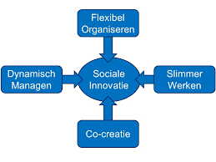
Wat is sociale innovatie?
Complexe sociale vraagstukken zoals armoede, eenzaamheid en werkloosheiddagen ons uit om tot andere oplossingsrichtingen te komen.
Met sociale innovatie wordt de kennis en kunde benut van mensen met verschillende achtergronden.
Dit gebeurt in een transdisciplinaire samenwerking waarin verschillende soorten kennis (van ervaringskennis, professionele kennis tot wetenschappelijke kennis) op een gelijkwaardige manier gewaardeerd en benut worden.
Een veel gebruikte definitie van sociale innovatie
‘Sociale innovatie is de ontwikkeling en implementatie van nieuwe ideeën (producten,
diensten en modellen) om aan de sociale behoeften te voldoen en het creëren van nieuwe
sociale relaties of samenwerkingsverbanden’ (European Commission, 2013).

Slide 9
Voorbeelden?
Urban gardening
Het lijkt nieuw, maar is eigenlijk een alternatieve manier van het toepassen van de aloude volkstuinen.
Coöperatieve zorgondernemingen
In een zorgcoöperatie regelen inwoners van een dorp of wijk zelf hulp en zorg. De inwoners zijn samen eigenaar van de coöperatie. Een zorgcoöperatie is een vereniging met leden, die samen een bedrijf runnen. De coöperatie levert diensten aan de leden. Dat kan met behulp van vrijwilligers, maar ook door het inschakelen van professionele zorgorganisaties (wijkverpleegkundige), of de gemeente.
Voor nog mee voorbeelden of uitleg: https://www.kennisbanksocialeinnovatie.nl/ of https://www.socialeinnovatiefabriek.be/innovatoren

Slide 10
TriVelo: de sociale taxifiets
Nieuwkomers beter integreren en senioren mobieler en socialer maken: dat is de missie van TriVelo, een concept van Saar Fivez en Liesbet Colson. Nieuwkomers rijden met een taxifiets en maken zo korte verplaatsingen mogelijk voor senioren en minder mobiele mensen.
Missie: twee geïsoleerde doelgroepen verbinden
Ook het sociale element is een succesfactor van het concept. Saar werkte vroeger in de theaterwereld al met kinderen van nieuwkomers en zag hoe moeizaam de integratie vaak verloopt. Liesbet stelt dan weer in vraag hoe onze maatschappij de ouderen opzij schuift en in een woonzorgcentrum stopt. Zo ontstond het idee om nieuwkomers met senioren in contact te brengen, om het isolement voor beide doelgroepen te verbreken. Door senioren mobieler te maken, worden ze minder eenzaam. En door nieuwkomers sociale contacten te bieden, integreren ze vlotter.

Slide 11
De (veronderstelde) voordelen van sociale innovatie:
• het leveren nieuwe en efficiëntere antwoorden op groeiende sociale problemen en behoeften.
• het mobiliseren van (lokale) partijen bij het vinden van antwoorden op complexe samenlevingsvraagstukken.
• door nieuwe vormen van samenwerking met verschillende belangen, inclusief profijtgroepen, komen tot nieuwe, effectievere oplossingen.
• vergroot empowerment van profijtgroepen.
• leidt tot kostenbesparing.

Slide 12
Wat werkt bij sociale innovatie?
Krachten bundelen!
Sociale innovatie gedijt het beste in een krachtig sociaal ecosysteem met ruimte voor vernieuwing. Een ecosysteem is een infrastructuur die de samenwerking tussen uiteenlopende partijen rondom een sociaal vraagstuk vergemakkelijkt.
Rol overheid: de overheid heeft een belangrijke rol in het wegnemen van belemmeringen in het ecosysteem en het stimuleren van sociale innovatie als doel en middel. De overheid kan (mee)bouwen aan een ecosysteem dat investeerders, ondernemers, maatschappelijk middenveld en beleidsmakers
samenbrengt. Daarnaast kunnen overheden zelf bewuster sociale innovaties inkopen, ruimte en
middelen beschikbaar stellen voor experimenten, helpen privaat kapitaal in banen te leiden en
bijdragen aan onderzoek naar ‘wat werkt’.
Rol organisaties: organisaties vervullen een belangrijke rol bij het creëren van een open en horizontale cultuur met ruimte voor vernieuwing en het benutten van de theoretische-, praktijk- en ervaringskennis van zowel medewerkers binnen (alle lagen) als mensen buiten (bijvoorbeeld opdrachtgevers, cliënten en
kennisinstituten). Medewerkers moeten zich veilig voelen om te mogen innoveren. Het
veiligheidsgevoel wordt bevorderd door een lerende cultuur te creëren, en ruimte te bieden voor
intrapreneurschap (ondernemerschap van werknemers).

Slide 13
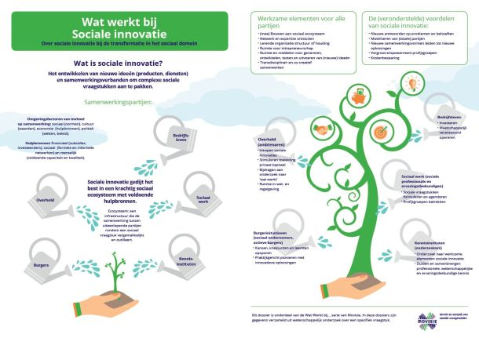
https://www.movisie.nl/sites/movisie.nl/files/publication-attachment/Dossier-Wat-werkt-bij-Sociale-innovatie%20%5BMOV-11871662-1.0%5D.pdf

Slide 14
THEMA’S NU:
vergrijzing, oplopende zorgkosten, trek naar de stad, de digitale samenleving, groeiende diversiteit van de bevolking, toename van hoogbetaalde en laagbetaalde banen (maar afname van het ‘midden’), energietransitie en een groeiende ongelijkheid.
Koppeling tussen thema’s van NU, jullie IBS-opdracht en sociale innovaties?

Slide 15
Energie transitie
De energietransitie betekent de overgang van stroom uit fossiele brandstoffen zoals gas, kernenergie en steenkolen naar volledig groene energie. Duurzame (groene) energie kennen we nu al vanuit zon, wind, biomassa en water. Het doel van de transitie is om een geheel duurzame energievoorziening te hebben in 2050 in Nederland, die dan voor 100% bestaat uit groene energie. Deze afspraken zijn vastgelegd in het Energieakkoord.

Slide 16
Wijkaanpak & energietransitie
De komende dertig jaar moeten er ruim zeven miljoen woningen ‘van het aardgas af’. Gemeenten hebben de regie in deze wijkgerichte aanpak. Tegelijkertijd werken ze aan het verbeteren van de leefbaarheid van wijken, en maken woningcorporaties renovatieplannen.
Juist in kwetsbare wijken kan de transitie naar aardgasvrij als vliegwiel fungeren voor andere opgaven. Onderzoek onder de vijftien deelnemende gemeenten laat zien dat koppelkansen op het gebied van leefbaarheid, sociale cohesie en werkgelegenheid nu nog beperkt worden verzilverd.
Om te zorgen dat we met de energietransitie niet alleen duurzame, maar ook toekomstbestendige wijken realiseren, is samenwerking nodig.

Slide 17
HOE DAN?
1. Samen starten
Deze fase begint met een verkenning van de volgende vragen: wie zijn de belanghebbenden, wie zijn er al aangehaakt, hoe werk je samen, wat is de planning en wat is het budget? Samen met de belanghebbenden stel je het DNA van de wijk en de leefwereld van bewoners vast. Dit doe je ook zoveel mogelijk samen met de bewoners zelf.
2. Karakteriseren van het gebied
Bij deze fase breng je de wensen van en voor het gebied nog verder in kaart, kijkend naar het vastgoed, de bewoners, de woonwensen, de infrastructuur en de toekomstige plannen voor de wijk. Dit gaat verder dan de energietransitie; je wilt hier verschillende opgaven identificeren en ook combinaties van deze opgaven verkennen op basis van de waarde die ze kunnen toevoegen.
3. Strategieën identificeren
In de derde fase formuleer je strategieën die passend zijn voor jouw wijkaanpak. Hiervoor werk je de verschillende combinaties van wensen en behoeften verder uit, en verken je welke geldstromen (zowel korte als lange termijn) er door de wijk lopen.
4. Keuzes maken
Alle keuzes gaan vanaf nu richting de uitvoering. Deze keuzes worden gemaakt op basis van een eerder vastgesteld afwegingskader en je toetst de haalbaarheid ervan.

Slide 18
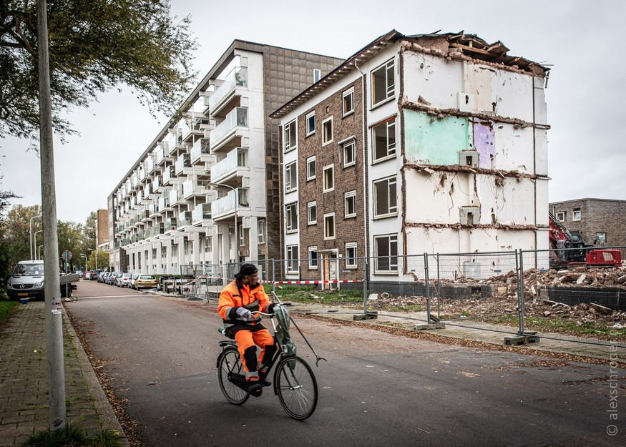
Uitdagingen?
Geen technisch verhaal over opgaven en maatregelen, maar een helder verhaal over de toekomst van de wijk. Een verhaal dat mede gebaseerd is op de ideeën, wensen en plannen van bewoners voor hun buurt.
Verbinden is mensenwerk: zoals bij veel innovaties is ook bij het verbinden van opgaven een bevlogen initiatiefnemer of aanjager vaak onmisbaar.
‘Niet wachten tot plannen tot in detail zijn uitgewerkt, maar vroegtijdig in gesprek gaan met bewoners’ is een sleutel tot succes

Slide 19
3. Armoede

Slide 20
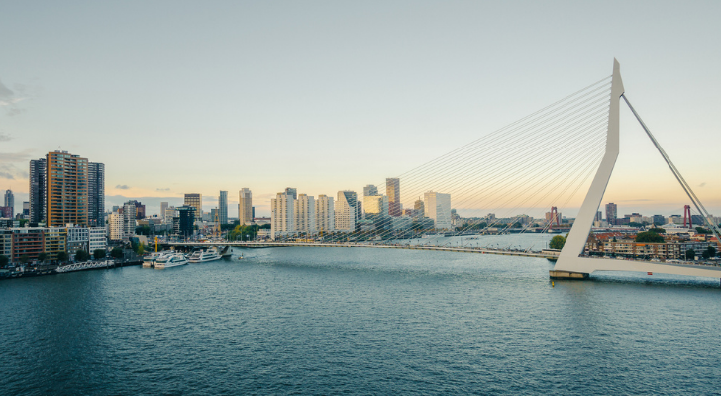
Armoede in cijfers in Nederland
Wat is armoede?
Is het hebben van te weinig financiële mogelijkheden om de minimaal noodzakelijke goederen en voorzieningen te bekostigen in één land. → Te weinig geld voor “gezond” eten en/of een woning.
In Nederland leeft op het moment 6,2% van de mensen in armoede, dit houdt in dan van de 17,5 miljoen mensen die in Nederland wonen er 1,1 miljoen mensen in armoede leven.
De verschillende grenzen liggen in Nederland op de volgende punten (bron: CBS.nl):
Alleenstaande op netto 1.090 euro. (hoeveel is dit per uur in een 40-uur werkweek)
Voor een paar zonder kinderen op netto 1530 euro.
Met twee minderjarige kinderen op netto 2080 euro.
Een eenoudergezin met twee minderjarige kinderen op netto 1660 euro.
De armste stad van Nederland is?
De armste gemeente van Nederland is?
→ Pekela (ligt in Groningen)

Slide 21
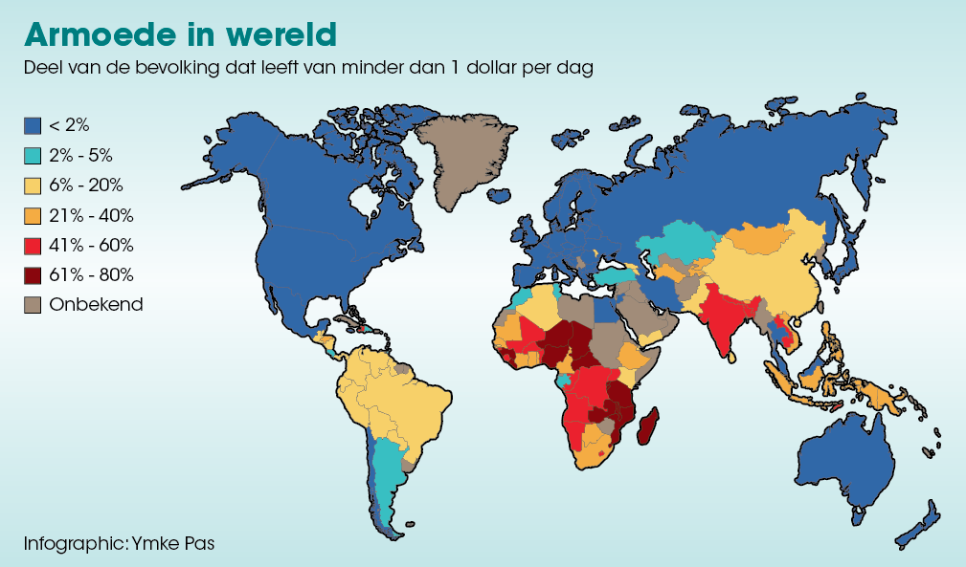
Armoede wereldwijd
Wereldwijd leven er … in extreme armoede?
→ 789 miljoen mensen = 10,2 % van de wereld
Deze mensen hebben een dagelijks inkomen van?
€1,70
In madagaskar leeft 82% van de mensen in armoede, in Burundi 78%.

Slide 23
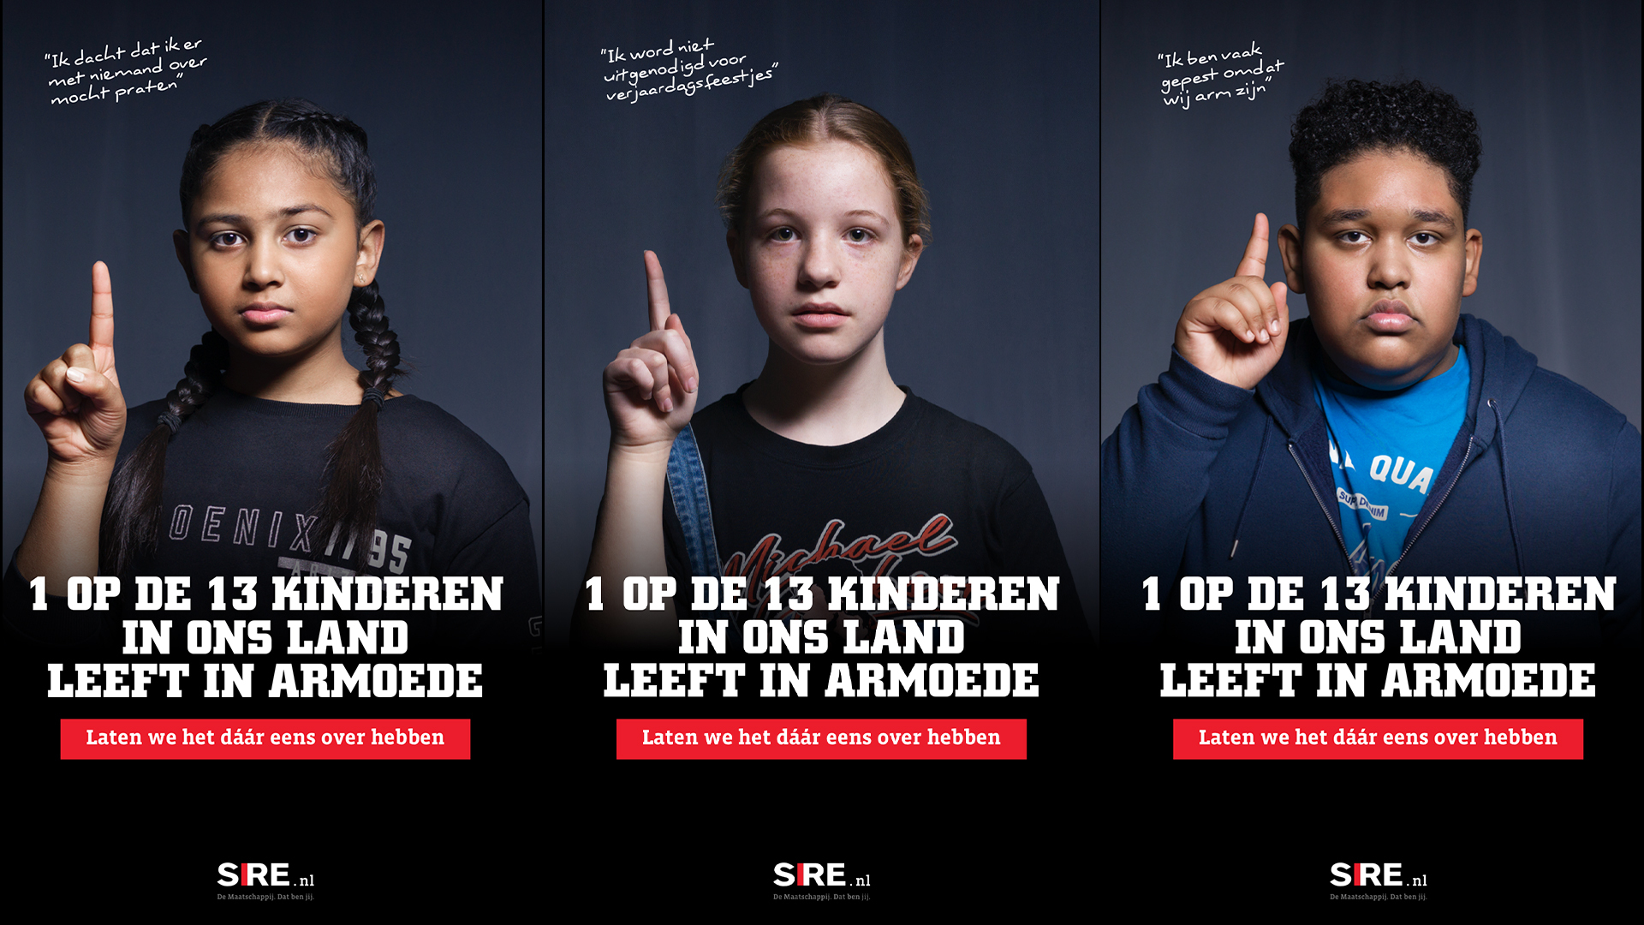
Hoe beland iemand in de armoede in Nederland?
Verschillende redenen:
Verliezen van baan
Scheiden
Bedrijf dat failliet gaat
Chronische ziekte
Stijgende kosten voor levensonderhoud
Te groot bestedingspatroon
Sociaal isolement (als gevolg voor corona)
Wat kan armoede allemaal als gevolg hebben?
Stress
Slechtere gezondheid
Opvoedingsproblemen
Problematische schulden
Negatief zelfbeeld
Sociaal isoloment

Slide 24
Oefening met betrekking tot armoede (10 á 15 minuten)
Maak een financieel overzicht met alle benodigdheden die je nodig hebt om één maand door te komen, pak het gemiddelde per onderdeel! (Doe dit voor een alleenstaande, dus 1.090 netto per maand)
Kostenpost: | Kosten:
Huur
Gas
Water
Elektriciteit
Eten
Internet
… (Voeg zelf nog toe wat je maandelijks gebruikt)

Slide 25
Verschillende soorten Armoede
Absolute/volledige armoede: Hier gaat het om leven en dood. Je hebt nog net genoeg geld, voedsel en kleding om niet dood te gaan, maar te weinig om te leven. Dit komt vooral voor in ontwikkelingslanden.
Relatieve armoede: hier gaat het om ongelijke verdeling van inkomens. Jij verdient dan een ander, maar je bent niet echt arm.
Sociale armoede: je kan doordat je te weinig geld hebt niet meer normaal meedoen met het leven. Het komt erop neer dat je sociale contacten vervagen.
Armoede bij werkenden: dit is er als je bijvoorbeeld te weinig verdient of als er maar één iemand geld verdient in het gezin.
Kansarmoede: deze mensen hebben niet alleen een laag inkomen, maar worden ook uitgesloten op verschillende domeinen zoals opleiding, huisvesting, welzijn, gezondheid, vorming, vrijetijdsbesteding, politieke en sociale zeggingskracht en cultuur.
Generatiearmoede: het wordt doorgegeven van ouder op kind.

Slide 26
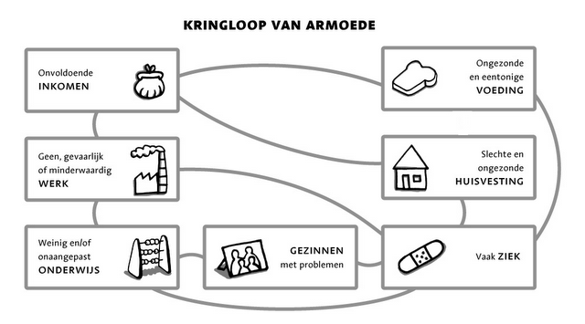

Slide 27
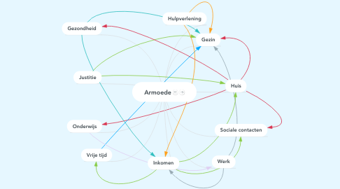
Oplossingen / hulp voor Armoede
Maak een mindmap met in het midden het woord Armoede
Schrijf daarom heen alles wat jullie kunnen vinden aan oplossingen, initiatieven en/of hulp voor mensen die in de Armoede leven. Zet er kort achter wat de instantie, persoon en/of vereniging doet. Doe dit op een A3.

Slide 28
4. Laatste voorbereidingen excursie naar ….

Slide 29
LET OP!!!
Naar Rotterdam!
Na de herfstvakantie gaan we donderdag 2 november dus op excursie.
De week erna, donderdag 10 november, is de laatste les. Zorg dan dat je de begrippenlijst doorgewerkt hebt zodat je nog vragen kan stellen voor de kennistoets!

